Slide 1
Chương 1
Căn bản về Ngôn ngữ lập trình Java

Slide 2
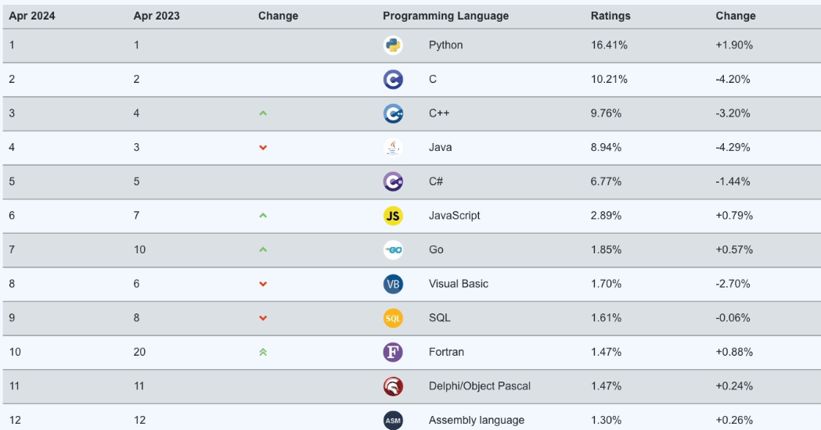
The top 10 programming languages of TIOBE
Notes:
Chỉ số TIOBE: là một chỉ số về sự phổ biến của các ngôn ngữ lập trình, được cập nhật mỗi tháng một lần. Chỉ số này được tính dựa trên số lượng các truy vấn có chứa tên ngôn ngữ lập trình của các công cụ tìm kiếm phổ biến như Google, Bing, Yahoo !, Wikipedia, Amazon, YouTube và Baidu.

Slide 3
Nội dung
Tổng quan về NNLT Java
Các thành phần cơ bản của NNLT Java
Các cấu trúc điều khiển
Mảng và chuỗi
Nhập xuất dữ liệu đơn giản
Ngoại lệ (Exception) và xử lý ngoại lệ
Lập trình hướng đối tượng trong Java (Chương 2)

Slide 4
1. Tổng quan về NNLT Java
1.1. Lịch sử phát triển
1.2. Đặc điểm
1.3. Các công nghệ Java
1.4. Môi trường lập trình Java
1.5. Chương trình Java đơn giản
1.6. Quá trình phát triển một chương trình Java
1.7. IDE hỗ trợ lập trình Java

Slide 5
1.1. Lịch sử phát triển
Lịch sử của Java bắt đầu từ tháng 4/1991, khi một nhóm những nhà lập trình của hãng Sun Microsystems được chuyển đến đại lộ Sand Hill để thực hiện đề án với tên gọi là Green.
Đề án này nhằm đưa các kỹ thuật tin học vào những thiết bị điện tử thương mại như một cuộc đột phá về kỹ thuật, qua đó duy trì tốc độ phát triển cũng như lợi nhuận.
Lãnh đạo đề án Green là James Gosling quyết định cần phải có một ngôn ngữ lập trình mới thỏa tính uyển chuyển (portability).

Slide 6
1.1. Lịch sử phát triển
Tính uyển chuyển phải thỏa mãn không những về phía mã nguồn chương trình mà còn cả với bộ xử lý.
Ngôn ngữ C++ tỏ ra khá uyển chuyển nhưng vẫn chưa đáp ứng được yêu cầu. Nếu sử dụng ngôn ngữ C++ thì khi gặp một bộ xử lý mới cần phải thay đổi chương trình dịch, rồi biên dịch lại chương trình.
Tháng 8/1991, J.Gosling thiết kế ngôn ngữ mới và đặt tên là Oak (cây sồi).

Slide 7
1.1. Lịch sử phát triển
Tháng 01/1995, Oak được đổi tên thành Java, tên một xứ sở ở Indonesia có giống cà phê nổi tiếng mà những người trong Green Team thường hay uống. Hơn nữa, Oak cũng trùng với tên một sản phẩm thương mại đã đăng ký.
Ngày 23/05/1995, Java được công bố chính thức ở Sun Word’95.

Slide 8
1.2. Đặc điểm
The Java “White Paper” Buzzwords
Đơn giản
Phân tán
Bảo mật
Di động
Hiệu suất cao
Năng động
Hướng đối tượng
Mạnh mẽ
Kiến trúc trung lập
Thông dịch
Đa luồng

Slide 9
1.2. Đặc điểm
Máy ảo Java (Java Virtual Machine)
Vừa biên dịch và thông dịch
Độc lập nền tảng
Hướng đối tượng
Đa luồng
Khả chuyển

Slide 10
1.2. Đặc điểm
Máy ảo Java (Java Virtual Machine)
  Tất cả các chương trình muốn thực thi được phải được biên dịch ra mã máy.
  Một chương trình viết bằng ngôn ngữ lập trình Java sẽ được biên dịch ra mã của máy ảo Java (mã Java bytecode). Sau đó máy ảo Java chuyển mã Java bytecode thành mã máy tương ứng.
  Sun Microsystem chịu trách nhiệm phát triển các máy ảo Java chạy trên các hệ điều hành và trên các kiến trúc CPU khác nhau.

Slide 11
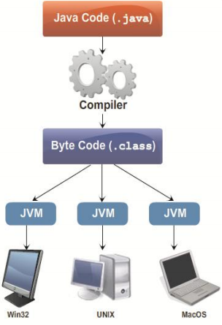
1.2. Đặc điểm
Máy ảo Java (Java Virtual Machine)

Slide 12
1.2. Đặc điểm
Vừa biên dịch vừa thông dịch
  Java là một ngôn ngữ lập trình vừa biên dịch vừa thông dịch.
  Chương trình nguồn viết bằng ngôn ngữ lập trình Java có đuôi *.java đầu tiên được biên dịch thành tập tin có đuôi *.class
  Sau đó file *.class sẽ được trình thông dịch thông dịch thành mã máy.

Slide 13
1.2. Đặc điểm
Độc lập nền tảng
  Một chương trình viết bằng ngôn ngữ Java có thể chạy trên nhiều máy tính có hệ điều hành khác nhau (Windows, Unix, Linux…) miễn sao ở đó có cài đặt máy ảo Java (Java Virtual Machine).
  Viết một lần chạy mọi nơi (write once run anywhere).

Slide 14
1.2. Đặc điểm
Hướng đối tượng
  Java là một ngôn ngữ hướng đối tượng hoàn toàn.
  Tất cả mọi thứ đề cập trong Java đều liên quan đến các đối tượng được định nghĩa trước, thậm chí hàm chính của một chương trình viết bằng Java (hàm main) cũng phải đặt bên trong một lớp.

Slide 15
1.2. Đặc điểm
Đa luồng
  Java hỗ trợ lập trình đa luồng cho phép nhiều tiến trình, tiểu trình có thể chạy song song cùng một thời điểm và tương tác với nhau.
Hỗ trợ mạnh cho việc phát triển ứng dụng
  Công nghệ Java phát triển mạnh mẽ nhờ vào Sun Mirosystem cung cấp nhiều công cụ, thư viện lập trình phong phú hỗ trợ cho việc phát triển nhiều loại ứng dụng khác nhau như: J2SE, J2EE J2ME.

Slide 16
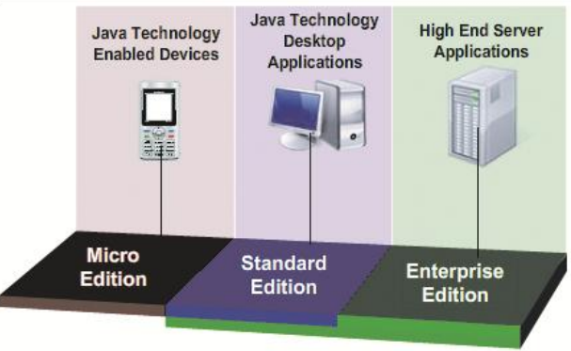
1.3. Các công nghệ Java
    J2SE (Java 2 Platform Standard Edition)
    J2EE (Java 2 Platform Enterprise Edition)
    J2ME (Java 2 Platform Micro Edition)

Slide 17
1.3. Các công nghệ Java
    J2SE (Java 2 Platform Standard Edition)
  Là một nền tảng thực thi (bao gồm cả phát triển và triển khai) cho các ứng dụng Java. Nó cung cấp các API, các kiến trúc chuẩn, các thư viện lớp và các công cụ cốt lõi nhất để xây các ứng dụng Java.
  Là phiên bản chuẩn, là nền tảng thiên về phát triển các sản phẩm chạy trên máy tính để bàn (desktop-based), các ứng dụng dạng khách chủ (client server – based).
Notes:
API là giao diện chương trình ứng dụng.
Framework là một khung làm việc hoặc một bộ công cụ cung cấp các quy tắc, cấu trúc, thư viện, các hàm và giao diện lập trình ứng dụng (API).

Slide 18
1.3. Các công nghệ Java
J2EE (Java 2 Platform Enterprise Edition)
  Định nghĩa một chuẩn để phát triển những ứng dụng thương mại đa tầng (multitier enterprise applications). Các công nghệ trong J2EE bao gồm:
    Java Database Connectivity (JDBC) API
    Remote Method Invocation (RMI)
    Servlets và Java Server Pages (JSP)
    Java Transaction API (JTA)…

Slide 19
1.3. Các công nghệ Java
J2ME (Java 2 Platform Micro Edition)
  Là một nhánh của NNLT Java để phát triển các ứng dụng trên điện thoại di động, thiết bị cầm tay nhỏ gọn khác hay các thiết bị tiêu dùng với công suất hạn chế (TV, máy in, thiết bị điện tử,...).
  Được phát triển trên phiên bản J2SE, nhưng nó lược bỏ đi khá nhiều các framework cũng như API để phù hợp với bộ nhớ cũng như tốc độ xử lý của các thiết bị di động.

Slide 20
1.4. Môi trường lập trình Java
Hãng SUN Microsystems cung cấp bộ công cụ JDK (Java Development Kit) và JRE (Java Runtime Environment) giúp thực thi chương trình Java.
JDK còn được gọi là SDK (Java SDK – Software Development Kit) là bộ công cụ phát triển ứng dụng Java bao gồm 4 thành phần: Classes, Compiler, Debugger, Java Runtime Environment.
Notes:
Classes: lớp
Compiler: trình biên dịch
Debugger: gỡ lỗi
Java Runtime Environment: môi trường chạy Java

Slide 21
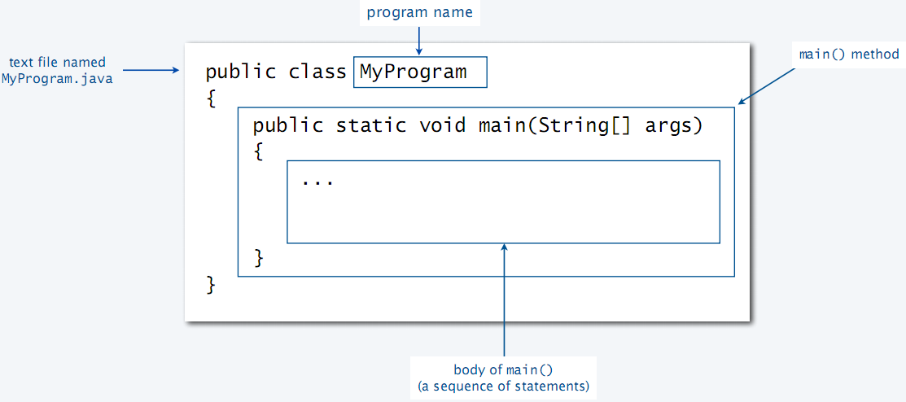
1.5. Chương trình Java đơn giản

Slide 22
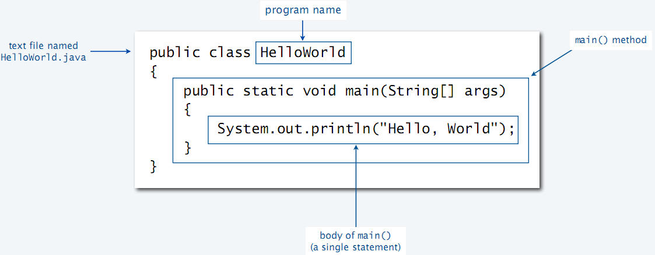
1.5. Chương trình Java đơn giản

Slide 23
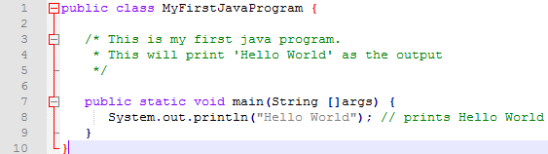
1.5. Chương trình Java đơn giản
Mở Notepad để soạn thảo chương trình:
Lưu lại với tập tin: MyFirstJavaProgram.java
Mở command prompt: di chuyển đến thư mục đã lưu.
Gõ lệnh biên dịch: javac MyFirstJavaProgram.java
Gõ lệnh thực thi: java MyFirstJavaProgram

Slide 24
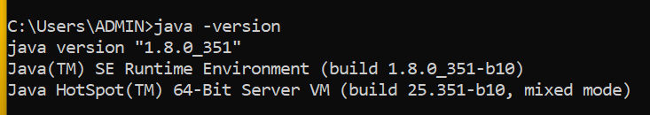

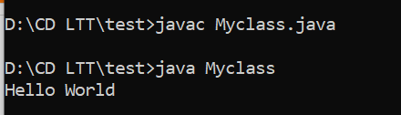


Kiểm tra java

Slide 25
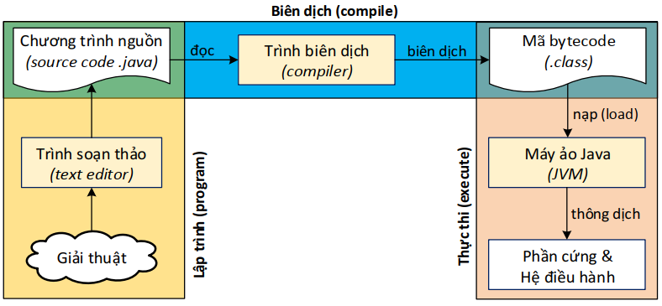
1.6. Quá trình phát triển một chương trình Java

Slide 26



1.7. IDE hỗ trợ lập trình Java
Một số IDE (Integrated Development Environment) hỗ trợ lập trình Java được sử dụng phổ biến:
  Eclipse
  NetBean
  IntelliJ IDEA

Slide 27
2. Các thành phần cơ bản của NNLT Java
2.1. Từ khóa và định danh
2.2. Kiểu dữ liệu
2.3. Toán tử
2.4. Biến và hằng
2.5.Câu lệnh và khối lệnh
2.6. Chú thích
2.7. Nhập xuất dữ liệu đơn giản

Slide 28
2.1. Từ khóa và định danh
Từ khóa
  Từ khóa của một ngôn ngữ lập trình là những định danh được định nghĩa trước của ngôn ngữ và không được phép sử dụng cho các thực thể khác.
  Các từ khóa của Java có thể chia thành 9 nhóm.

Slide 29
2.1. Từ khóa và định danh
Từ khóa
  Tổ chức các lớp: package, import
  Định nghĩa các lớp: interface, class, extends, implements.
  Các từ khóa cho các biến và các lớp: abstract, public, private, protected, static, synchronized, volatile, final, native.
  Các kiểu dữ liệu cơ sở: long, int, short, byte, char, float, double, boolean, void.
  Các từ khóa cho các giá trị và các biến: false, true, this, super, null.

Slide 30
2.1. Từ khóa và định danh
Từ khóa
  Xử lý ngoại lệ: throw, throws, try, catch, finally.
  Tạo lập và kiểm tra các đối tượng: new, instanceof.
  Dòng điều khiển chương trình: if, else, switch, case, default, break, continue, return, do, while, for.
  Một số từ khóa khác: byvalue, future, outer, const, genetic, rest, goto, inner, var, cast, operator.

Slide 31
2.1. Từ khóa và định danh
Định danh (Identifier)
  Là tên gọi của các thành phần trong chương trình. Định danh được sử dụng để xác định các phần tử như biến, phương thức (method), đối tượng, lớp,…
  Trong Java, định danh là một dãy các ký tự gồm các chữ cái, chữ số, ký hiệu gạch nối “_”, các ký hiệu tiền tệ như $, £,… không được bắt đầu bằng chữ số và không được trùng với từ khóa và các từ dành riêng của Java.

Slide 32
2.2. Kiểu dữ liệu
Kiểu dữ liệu cơ sở
Kiểu dữ liệu tham chiếu

Slide 33
2.2.1. Các kiểu dữ liệu cơ sở
Kiểu dữ liệu | Kích thước (bit) | Giá trị mặc định | Miền giá trị
byte | 8 | 0 | -128 đến 127
short | 16 | 0 | -32768 đến 32767
int | 32 | 0 | - 2³¹ đến 2³¹-1
long | 64 | 0L | - 2⁶³ đến 2⁶³¹-1
float | 32 | 0.0f | -3.40292347E+38 đến +3.40292347E+38
double | 64 | 0.0d | -1,79769313486231570E+308 đến +1,79769313486231570E+308
boolean | 1 | false | true hoặc false
char | 16 | \u0000 | ‘\u0000’ to ‘u\ffff’

Slide 34
2.2.2. Kiểu dữ liệu tham chiếu
Array
Class
Interface

Slide 35
2.3. Toán tử
Toán tử số học
Toán tử nhị phân
Toán tử quan hệ
Toán tử luận lý (logic)
Một số toán tử khác

Slide 36
2.3.1. Toán tử số học
Toán tử | Ý nghĩa | Kiểu dữ liệu của toán hạng | Ví dụ
- | Phép toán trừ | Số thực hoặc số nguyên | int a, b; float x, y; 5 – 2.6; a – 3;
+ | Phép toán cộng | Số thực hoặc số nguyên | 6 + 5; a + y; 5.6 + 2.3; 5– 1.2;
* | Phép toán nhân | Số thực hoặc số nguyên | a * x; b * y; 2.5 * 6.3;

Slide 37
2.3.1. Toán tử số học (2)
Toán tử | Ý nghĩa | Kiểu dữ liệu của toán hạng | Ví dụ
/ | Phép toán chia | Số thực hoặc số nguyên | 10.0/3.0→ 3.33 10.0/3 → 3.33 10/3.0 → 3.33
/ | Phép chia lấy phần nguyên | Giữa 2 số nguyên | 10/3 → 3
% | Phép chia lấy phần dư | Giữa 2 số nguyên | 10%3 → 1

Slide 38
2.3.2. Toán tử nhị phân
Toán tử | Ý nghĩa | Kiểu dữ liệu của toán hạng | Ví dụ
& | Phép và nhị phân | 2 số nhị phân | 0 & 0 → 0 0 & 1 → 0 1 & 0 → 0 1 & 1 → 1
| | Phép hoặc nhị phân | 2 số nhị phân | 0 | 0 → 0 0 | 1 → 1 1 | 0 → 1 1 | 1 → 1

Slide 39
2.3.2. Toán tử nhị phân (2)
Toán tử | Ý nghĩa | Kiểu dữ liệu của toán hạng | Ví dụ
^ | Phép HOẶC có loại trừ | 2 số nhị phân | 0 | 0 → 0 0 | 1 → 1 1 | 0 → 1 1 | 1 → 0
<< | Phép dịch trái nhị phân | Số nhị phân | a << n → a*2^{n} 101 << 2 → 10100
>> | Phép dịch phải nhị phân | Số nhị phân | a >> n → a/2^{n} 101 >> 2 →1
~ | Phép đảo bit nhị phân | Số nhị phân | ~0 → 1 ~1 → 0

Slide 40
2.2.3. Toán tử nhị phân (3)
Ví dụ:
int a = 27; // 0001 1011
int b = 18; // 0001 0010
int c1, c2, c3, c4, c5, c6;
c1 = a & b; // 0001 0010
c2 = a | b; // 0001 1011
c3 = a ^ b; // 0000 1001
c4 = ~a; // 1110 0100
c5 = a << 3; // 1101 1000
c6 = a >> 3; // 0000 0011

Slide 41
2.2.4. Toán tử quan hệ
Toán tử | Ý nghĩa | Kiểu dữ liệu của toán hạng | Ví dụ
> | So sánh lớn hơn | 2 số nguyên hoặc số thực | 1 > 2 → 0 5 > 4 → 1
>= | So sánh lớn hơn hoặc bằng | 2 số nguyên hoặc số thực | 2 >= 2 → 1 3 >= 4 → 0
< | So sánh nhỏ hơn | 2 số nguyên hoặc số thực | 1 < 2 → 1 5 < 4 → 0
<= | So sánh nhỏ hơn hoặc bằng | 2 số nguyên hoặc số thực | 2 <= 2 → 1 4 <= 3 → 0
== | So sánh bằng nhau | 2 số nguyên hoặc số thực | 4 == 5 →0
!= | So sánh không bằng nhau (khác) | 2 số nguyên hoặc số thực | 2 != 2 → 0 1 != 2 → 1

Slide 42
2.2.5. Toán tử logic
Toán tử | Ý nghĩa | Kiểu dữ liệu của toán hạng | Ví dụ
&& | Phép và logic, | Hai biểu thức logic | 2< 3 && 4<5 → 1 2<1 && 4<5 → 0
|| | Phép hoặc logic | Hai biểu thức logic | 2< 3 || 4<5 → 1 2<1 || 5<4 → 0
! | Phép phủ định logic | Biểu thức logic | !1 → 0 ! (2 > 3) → 1

Slide 43


2.2.6. Toán tử điều kiện
Toán tử điều kiện: ? :
<Biểu thức logic>?<Giá trị 1>:<Giá trị 2>
  Nếu biểu thức logic đúng thì kết quả <là giá trị 1>, ngược lại kết quả là giá trị 2.
  Ví dụ:

Slide 44
2.3. Biến và hằng
Biến
  Cú pháp khai báo biến:
  <Kiểu dữ liệu> <tên biến>;
  Ví dụ:
  int a, b;
Hằng
  Cú pháp khai báo hằng:
  final <Kiểu dữ liệu> <tên hằng> = <giá trị>;
  Ví dụ:
  final double PI = 3.1416;

Slide 45
2.4. Câu lệnh và khối lệnh
Các câu lệnh trong java được kết thúc bằng dấu chấm phẩy (;)
Một khối lệnh là một nhóm từ hai lệnh trở lên, được bao bằng cặp dấu {} và được thực hiện tuần tự. Bên trong một khối lệnh có thể chứa một hay nhiều lệnh hoặc khối lệnh khác.

Slide 46
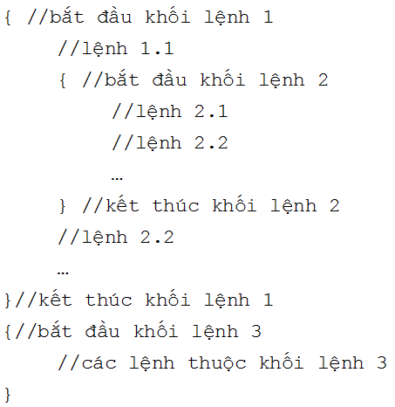
2.4. Câu lệnh và khối lệnh

Slide 47
2.5. Chú thích
Java cung cấp 3 loại chú thích:
  Chú thích trên một dòng: ghi nội dung chú thích sau dấu //
//Từ đây đến cuối dòng là chú thích
  Chú thích trên nhiều dòng: ghi nội dung chú thích giữa dấu /* và */
    /* Chú thích được ghi
    trên nhiều dòng
    */

Slide 48
2.5. Chú thích (4)
Chú thích trong tư liệu (Javadoc)
  /**
  * Phương thức này dùng để cộng 2 số
  * Tác giả: NV A
  * Version 0.1
  */

Slide 49
2.5. Chú thích (3)
Chú thích trong tư liệu (javadoc): là loại chú thích đặt biệt được đặt vào những chỗ thích hợp trong chương trình để javadoc có thể đọc và sử dụng tạo ra tư liệu dạng HTML cho chương trình.
Thường đặt vào trước phần định nghĩa các lớp, interface, phương thức và biến. Phần chú thích trong tư liệu được bắt đầu bằng /** và kết thúc bằng */.

Slide 50
3. Lệnh điều khiển
Lệnh rẽ nhánh
Lệnh lặp

Slide 51
3.1. Lệnh rẽ nhánh
Lệnh rẽ nhánh
Lệnh
switch … case
Lệnh if

Slide 52
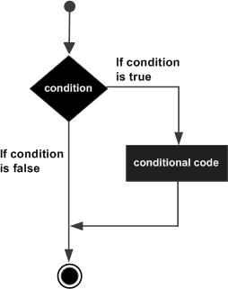
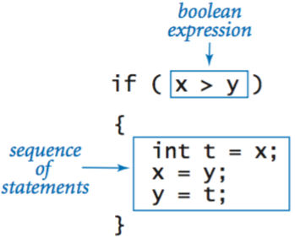
3.1.1. Lệnh if

Slide 53
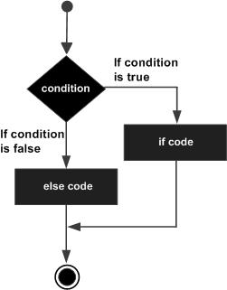
3.1.2. Lệnh if … else

Slide 54
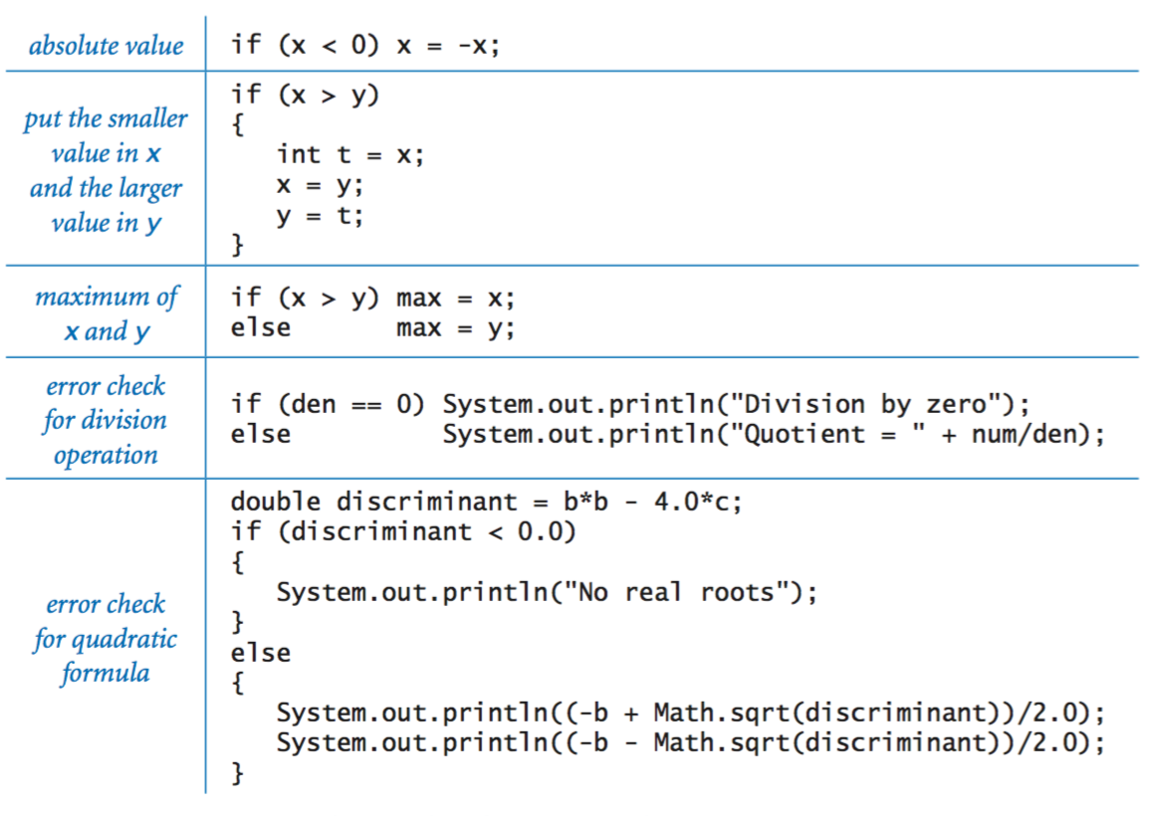
Lệnh if, if…else

Slide 55
3.1.3. Lệnh if … else lồng nhau
Cú pháp
if (<điều kiện 1>){
<lệnh/khối lệnh 1>;
}
else if (<điều kiện 2>){
<lệnh/khối lệnh 2>;
}
...
else if (<điều kiện n){
<lệnh/khối lệnh n>;
}
else{
<lệnh/khối lệnh khác>;
}

Slide 56
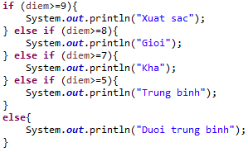
3.1.3. Lệnh if … else lồng nhau
  Ví dụ

Slide 57
3.1.3. Lệnh if … else lồng nhau
public static void main(String[] args) {
int a=4,b=5,c=9;
if(a!=0)
{
float delta= b*b-4*a*c;
if(delta>0){
System.out.print("Phương trình có 2 nghiệm phân biệt:" + ((-b+ Math.sqrt(delta))/(2*a)) + "; " + ((-b- Math.sqrt(delta))/(2*a)));
}
else
if(delta==0){
System.out.print(" Phương trình có 1 nghiệm kép:" + (-b/(2*a)));
}
else System.out.print(" Phương trình vô nghiệm");
}
else
if(b==0)
if(c==0) System.out.print(" Phương trình vô số nghiệm");
else System.out.print(" Phương trình vô nghiệm");
else System.out.print(" Phương trình có 1 nghiệm là: " + -c/b);
}

Slide 58
3.1.4. Lệnh switch … case
switch(<biểu thức>){ case <giá trị 1>: <lệnh/khối lệnh 1>; break; case <giá trị 2>: <lệnh/khối lệnh 2>; break; ... case <giá trị n>: <lệnh/khối lệnh n>; break; default: <lệnh/khối lệnh default>; }
Cú pháp

Slide 59
3.1.4. Lệnh switch … case
public static void main (String[] args) {
int thang = 11;
switch(thang) {
case 1: System.out.println("Tháng 1"); break;
case 2: System.out.println("Tháng 2"); break;
case 3: System.out.println("Tháng 3"); break;
case 4: System.out.println("Tháng 4"); break;
case 5: System.out.println("Tháng 5"); break;
case 6: System.out.println("Tháng 6"); break;
case 7: System.out.println("Tháng 7"); break;
case 8: System.out.println("Tháng 8"); break;
case 9: System.out.println("Tháng 9"); break;
case 10: System.out.println("Tháng 10"); break;
case 11: System.out.println("Tháng 11"); break;
case 12: System.out.println("Tháng 12"); break;
default: System.out.println(“Tháng không hợp lệ");break;
}
}

Slide 60
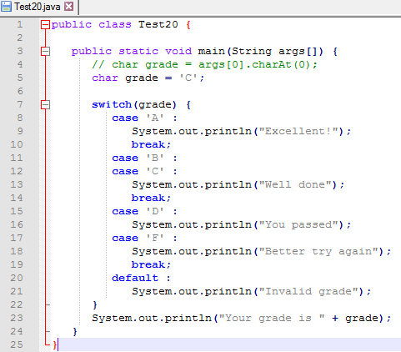
3.1.4. Lệnh switch … case

Slide 61
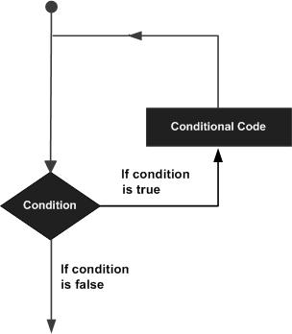
3.2. Lệnh lặp
1. Lệnh while
2. Lệnh do … while
3. Lệnh for
4. Lệnh break
5. Lệnh continue

Slide 62
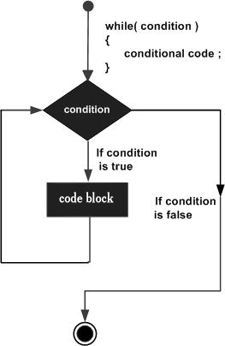
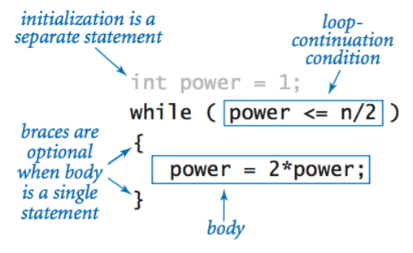
3.2.1. Lệnh while
while (<biểu thức điều kiện>) {
[Các câu lệnh thực hiện];
}

Slide 63
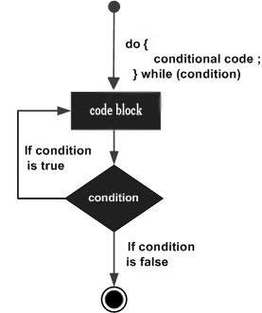
3.2.2. Lệnh do … while
do{
[Các câu lệnh thực hiện];
} while (<biểu thức điều kiện>);

Slide 64
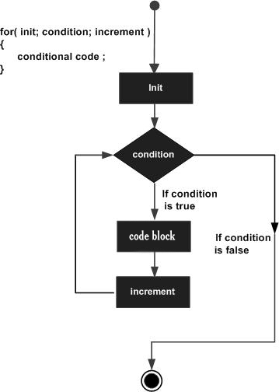
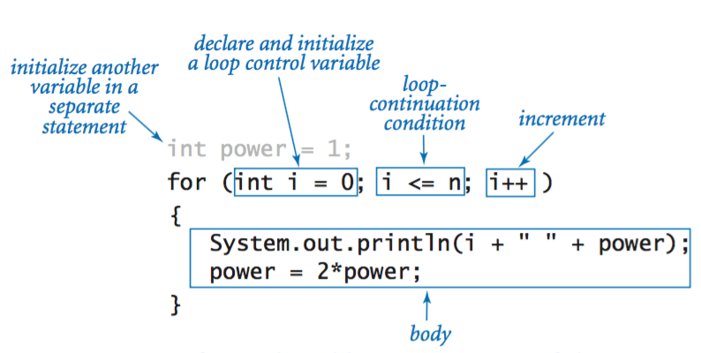
3.2.3. Lệnh for
for ( <biểu thức 1>; <biểu thức điều kiện>; <biểu thứ 2> ) {
[Các câu lệnh thực hiện]
}

Slide 65
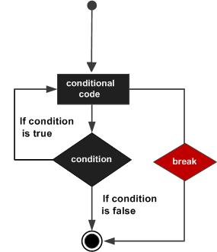
3.2.4. Lệnh break

Slide 66
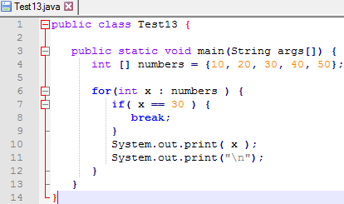
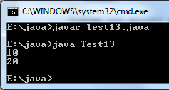
3.2.4. Lệnh break

Slide 67
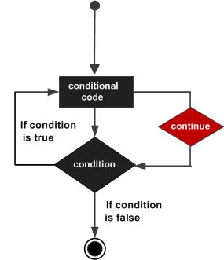
3.2.5. Lệnh continue

Slide 68
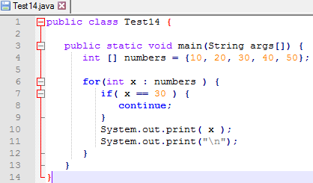
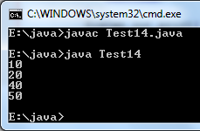
3.2.5. Lệnh continue

Slide 69
4. Mảng và chuỗi
4.1. Chuỗi ký tự - lớp String và String Builder
4.2. Mảng một nhiều
4.3. Mảng hai chiều

Slide 70
4.1. Chuỗi ký tự - Lớp String
Khai báo
  Cách 1: String <tên biến> = “Chuỗi ký tự”;
  Cách 2:
  String <tên biến> = new String(“Chuỗi ký tự”);
Ví dụ:
  String s1 = “Hello”;
  String s2 = new String(“Hello”);

Slide 71
4.1. Chuỗi ký tự - Lớp String (2)
Một số phương thức thông dụng
int length()
  Trả về số ký tự của chuỗi
  Ví dụ: String s = “Hello Java”
  int n = s.length(); → n = 10
boolean equals(String str)
  Trả về true nếu 2 chuỗi giống hệt nhau, false nếu 2 chuỗi khác nhau.
  boolean kt = s.equals(“Hello Java”);→kt=true

Slide 72
4.1. Chuỗi ký tự - Lớp String (3)
Một số phương thức thông dụng
String trim()
  Trả về chuỗi sau khi cắt các khoảng trắng thừa.
boolean isEmpty()
  Trả về true nếu chuỗi là một chuỗi rỗng (length = 0), ngược lại là false.
  boolean kt = s.isEmpty(); →kt = fasle

Slide 73
4.1. Chuỗi ký tự - Lớp String (4)
Một số phương thức thông dụng
String toUpperCase()
  Trả về chuỗi sau khi chuyển toàn bộ sang chữ hoa.
  s.toUpperCase(); → s = “HELLO JAVA”
String toLowerCase()
  Trả về chuỗi sau khi chuyển toàn bộ sang chữ thường.
  s.toLowerCase(); → s = “hello java”

Slide 74
4.1. Chuỗi ký tự - Lớp String (5)
Một số phương thức thông dụng
char charAt(int i)
  Trả về ký tự thứ i trong chuỗi.
  Chars ch = s.charAt(1); → ch = “e”
int compareTo(String str)
  So sánh từng ký tự của 2 chuỗi bằng mã ASCII. Trả về 0 nếu 2 chuỗi giống hệt nhau; <0 nếu chuỗi 1 < chuỗi 2; >0 nếu chuỗi 1 > chuỗi 2.
  int kt = s.comparTo(“Gello”); → kt = 1

Slide 75
4.11. Chuỗi ký tự - Lớp String (5)
Lớp StringBuilder: sinh viên tự tìm hiểu.
Bài tập. Viết chương trình nhập vào một chuỗi và in ra:
  Các ký tự viết hoa có trong chuỗi.
  Tổng giá trị các ký tự là số có trong chuỗi.
  Chuỗi sau khi chuyển toàn bộ thành chữ hoa.

Slide 76

4.2. Mảng một chiều
Khái niệm:
  Mảng là một dãy các phần tử có cùng kiểu dữ liệu và cùng tên.
  Các phần tử được phân biệt qua chỉ số.
Khai báo
  Cách 1: KieuDuLieu[ ] tenBien;
  Cách 2: KieuDuLieu tenBien [ ];
  Lưu ý: Chỉ số mảng bắt đầu từ 0.

Slide 77
4.2. Mảng một chiều
Khai báo
  int[] arr1; //Khai báo mảng kiểu int
  long[] arr2; //Khai báo mảng kiểu long
  float[] arr3; //Khai báo mảng kiểu float
  double[] arr4; //Khai báo mảng kiểu double
  String[] arr5 ; //Khai báo mảng kiểu string
  PhanSo[] arr6 ; //Khai báo mảng kiểu PhanSo
  SinhVien[] arr7 ; //Khai báo mảng kiểu PhanSo

Slide 78
4.2. Mảng một chiều
Khai báo và cấp phát vùng nhớ
  KieuDuLieu[] tenBien = new KieuDuLieu [n] ;
  hoặc
    KieuDuLieu[] tenBien; tenBien = new KieuDuLieu [n];
Ví dụ:
  float[] arr3 = new float [7]; String[] arr6 = new String [6];
  SinhVien[] dsSV = new SinhVien[100];
  PhanSo[] dsPS; dsPS = new PhanSo[10];

Slide 79
4.2. Mảng một chiều
Khởi tạo mảng
  Cách 1
    int[] arr = {1, 3, 5, 7, 9}; //a.length = 5
  Cách 2
    int [] arr = new int[5];
    arr[0]=1;
    arr[1]=3;
    arr[2]=5;
    arr[3]=7;
    arr[4]=9;

Slide 80
4.2. Mảng một chiều
Khởi tạo mảng
  long[] arr1 = {1, 3, 5, 7, 9};
  float[] arr2 = { (float) 1.3, (float) 3.2, (float) 5.5};
  double[] arr2 = {2.3, 7.2, 9.5}
  String[] ngay = {
    "chủ nhật","thứ hai","thứ ba",
    "thứ tư","thứ năm","thứ sáu","thứ bảy" };

Slide 81
4.2. Mảng một chiều
Xuất mảng
  Cách 1: sử dụng cấu trúc lặp foreach
  //tenBien lần lượt là các phần tử bên trong mảng
  for (KieuDuLieu tenBien : tenMang){
  Các câu lệnh;
  }
  Ví dụ: Xuất các phần tử của mảng các số nguyên a
  System.out.println("Xuất mảng dùng foreach");
  System.out.println("Số phần tử của mảng " + a.length);
  for (int pt : a){
  System.out.println(pt);
  }

Slide 82
4.2. Mảng một chiều
Xuất mảng
  Cách 2: Sử dụng cấu trúc lặp for để xuất mảng
  Ví dụ:
  System.out.println("Xuất mảng dùng for ");
  System.out.println("Số phần tử của mảng " + a.length);
  for (int i=0 ; i<a.length; i++) {
  System.out.println(a[i]);
  }

Slide 83
4.2. Mảng một chiều
Nhập mảng
  System.out.print("Số phần tử của mảng là ");
  Scanner input = new Scanner(System.in);
  int n = input.nextInt();
  int [] a = new int [n]; //a.length = n
  for (int i = 0; i < a.length; i++) {
    System.out.print("a["+i+"]=");
    a[i] = input.nextInt();
  }

Slide 84
4.2. Mảng một chiều
Xuất mảng mảng
System.out.println("Số phần tử của mảng " + a.length);
//Xuất mảng dùng for
for (int i = 0; i < a.length; i++) {
    System.out.println(a[i]);
}
//Xuất mảng dùng foreach
for (int pt : a) {
    System.out.println(pt);
}

Slide 85
4.3. Mảng hai chiều
0
1
…
n-1
0
…
n-1
0
0
A_{m,n}
…
A_{n}
…
m-1
n-1

Slide 86
4.3. Mảng hai chiều
Khai báo
  KieuDuLieu [][] tenBien;
  Hoặc KieuDuLieu tenBien [][];
Ví dụ
  //Khai báo mảng hai chiều kiểu int
  int[][] arr1;
  //Khai báo mảng hai chiều kiểu long
  long[][] arr2;
  //Khai báo mảng hai chiều kiểu float
  float[][] arr3;

Slide 87
4.3. Mảng hai chiều
Khai báo và cấp phát vùng nhớ
  Cách 1:
  KieuDuLieu[][] tenMang = new KieuDuLieu [m][n];
  Cách 2:
  KieuDuLieu[][] tenMang;
  tenMang = new KieuDuLieu [m][n];
    m: số dòng (tenMang.length)
    n: số cột (tenMang[i].length)

Slide 88
4.3. Mảng hai chiều
Khai báo và cấp phát vùng nhớ
  //Khai báo và cấp phát mảng hai chiều kiểu int
  int[][] arr1 = new int[3][5];
  int soDong = a.length; //soDong = 3
  int soCot = a[i].length; //soCot = 5
  //Khai báo và cấp phát mảng kiểu long
  long[][] arr2 = new long[5][6];
  int soDong = a.length; //soDong = 5
  int soCot = a[i].length;; //soCot = 6

Slide 89
4.3. Mảng hai chiều
Khởi tạo giá trị
  //Cách 1
  int[][] a = { { 1, 2 }, { 3, 4 }, { 5, 6 }, { 7, 8 } };
  int soDong = a.length; //soDong = 4
  int soCot = a[i].length; //soCot = 2

Slide 90
4.3. Mảng hai chiều
Khởi tạo giá trị
//Cách 2
  int [][] a = new int[4][2];
  int soDong = a.length; //soDong = 4
  int soCot = a[0].length; //soCot = 2
  int k = 1;
  for (int i = 0; i < soDong; i++) {
    for (int j = 0; j < soCot; j++) {
      a[i][j]=k++;
    }
  }

Slide 91
4.3. Mảng hai chiều
Nhập mảng 2 chiều
//Nhập số dòng: m
//Nhập số cột: n
int[][] a=new int[m][n];
for (int i = 0; i < a.length; i++){
  for (int j = 0; j < a[i].length; j++){
    System.out.print("a["+i+"]["+j+"]=");
    a[i][j] = input.nextInt();
  }
}

Slide 92
4.3. Mảng hai chiều
Xuất mảng 2 chiều
System.out.println("Xuất mảng");
System.out.println("Số dòng :" + a.length);
System.out.println("Số cột : " + a[0].length);
for (int i = 0; i < a.length; i++){
  for (int j = 0; j < a[i].length; j++) {
    System.out.print(a[i][j]+"\t");
  }
  System.out.println();
}

Slide 93
5. Nhập xuất dữ liệu đơn giản
5.1. Nhập dữ liệu từ bàn phím
5.2 Xuất dữ liệu ra màn hình

Slide 94
5.1. Nhập dữ liệu từ bàn phím
Import gói java.util.Scanner vào đầu chương trình
import java.util.Scanner;
Tạo đối tượng thuộc lớp Scanner
Scanner input = new Scanner(System.in);
Sử dụng đối tượng scanner gọi phương thức đọc dữ liệu phù hợp với yêu cầu.
  Ví dụ: Đọc dòng văn bản
  String str = input.nextLine();

Slide 95
5.1. Nhập dữ liệu từ bàn phím
Tương tự, để đọc các giá trị số nguyên, số thực có thể dùng:
int n = input.nextInt();
float f = input.nextFloat();

Slide 96
5.2. Xuất dữ liệu ra màn hình
Sử dụng System.out.print(“”); hoặc System.out.println(“”);
Ví dụ:
  System.out.print(“Hello World”);
  String s = “Hello World”;
  System.out.println(s);

